Slide 1

XXXVII Congreso Nacional de Contadurías Generales

Slide 2
FONDOS DE TERCEROS EN PODER DEL ESTADO

Slide 3
INTRODUCCIÓN
Identificación de fondos de terceros en poder del Estado en las jurisdicciones integrantes de la comisión de estudio.
Son aquellos recursos, sean estos fondos en efectivo o valores, que siendo de propiedad de terceros ajenos al Estado, son puestos bajo su custodia o bien a su disposición con el objeto de garantizar o asegurar el cumplimiento de condiciones o plazos pactados previamente los que, de no verificarse, originarán su pérdida a favor del Tesoro y, en caso contrario, importarán su devolución al tercero. Asimismo, incluye las retenciones que se efectúan sobre gastos y que se encuentran pendientes de ingreso al organismo beneficiario.

Slide 4
ASPECTOS GENERALES
Estos fondos se encuentran en poder del Estado, ya sea como depositario o tenedor temporario.
Se originan en normativas de cada jurisdicción o de otros niveles de gobierno.
No es objeto del presente trabajo analizar las formas de cálculo o normativas especificas.
Tratamiento presupuestario y/o contable. Aspectos comunes y diferenciados.
Se excluyen del análisis fondos con naturaleza comercial, anticipos de impuestos, y fondos afectados.

Slide 5
MARCO NORMATIVO
Leyes de Administración Financiera y de Contabilidad de las diferentes jurisdicciones y del Estado Nacional.
Resolución ACGRA N° 02/2019
  “MARCO CONCEPTUAL CONTABLE PARAEL SECTOR PÚBLICO ARGENTINO”:
  Define el PASIVO como el conjunto de obligaciones cuantificables del Ente contraídas con terceros, derivadas de hechos ya ocurridos, adquiridas en el desarrollo de su actividad financiera, económica y/o social, incluyendo asimismo contingencias de alto grado de probabilidad que se operen.
Resolución ACGRA N° 03/2019
  “PLAN DE CUENTAS GUBERNAMENTAL DE REFERENCIA PARA EL SECTOR PÚBLICO ARGENTINO”
  Pasivo Corriente
  2.1.1 Deudas a corto plazo
    2.1.1.02 Deudas fiscales
  2.1.3 Fondos de terceros y en garantía
    2.1.3.01 Fondos de terceros en la Cuenta del Tesoro
    2.1.3.02 Depósitos en garantía
    2.1.3.99 Otros fondos de terceros a corto plazo

Slide 6
CLASIFICACIÓN DE LOS FONDOS DE TERCEROS
Origen en gestiones de gastos
Origen en ingresos financieros
Retenciones de impuestos y Seguridad Social
Fondos en garantía por el régimen de contrataciones
Prestación de servicio de retenciones
Depósitos Erróneos
Garantías de contratistas o proveedores (Fondo de Reparo)
Mecenazgo
Fondos en Custodia
Multas

Slide 7
Retenciones de impuestos y seguridad social
Se origina en la operatoria del estado con el objetivo de cumplimentar políticas publicas.
El estado actúa como agente de retención y obligado a transferir a los entes recaudadores correspondientes.
Representan una obligación, un pasivo.
Reconocimiento del pasivo. Momentos. En el devengado o en el pago.
Ejemplos: IIIBB, Ganancias, IVA, Retenciones sobre haberes.

Slide 8

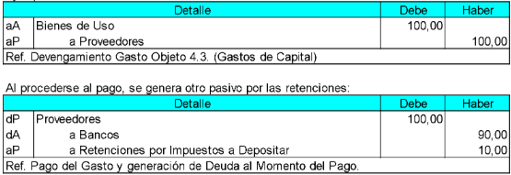
Reconocimiento del pasivo
1- En el devengamiento del gasto
2- En el pago del gasto

Slide 9

Caso especial - CABA
Retenciones de Ingresos Brutos representan un recurso.
Al liquidar el código de retención de Ingresos Brutos, se aplica un nuevo código de retención en la Orden de Pago, por el total de la misma.
No se produce salida financiera al liquidar la retención.
Al liquidar Código de retención de la Orden de Pago

Slide 10
MULTAS
Se originan en una gestión de gastos
Retención sobre sueldo a funcionarios que tengan vehículos a cargo y reciban multa de la PBA
1- Devengamiento del Gasto
2- Pago del Gasto y Generación del Pasivo
3- Pago de la multa

Slide 11
Prestación del Servicio de retenciones – CABA y Santa Fe
Se origina en una gestión de gastos.
Es un caso particular de las retenciones pactadas voluntariamente sobre haberes.
El Estado cobra un arancel por prestar el servicio de retenciones sobre haberes a mutuales, asociaciones civiles y otros.
El cobro se efectúa en concepto de gastos de administración (CABA) y como reintegro de gastos por el uso de equipamiento y labor de su personal (Santa Fe).
En CABA el porcentaje es del 1% y en Santa Fe varía entre el 0,5% y 3% y se establecen excepciones.
Se cobra el arancel al momento en que se efectúa el pago o liquidación del importe retenido correspondiente al tercero. Se realiza una retención al momento del pago.

Slide 12
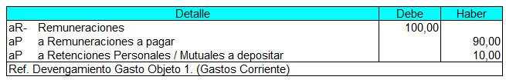
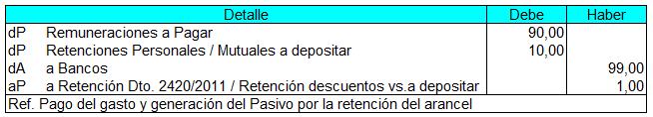
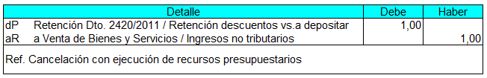
1- Devengamiento del gasto. Se registran las retenciones personales
2- Pago del gasto y retenciones. Se genera la retención por el arancel pactado.
3- Registración del recurso

Slide 13
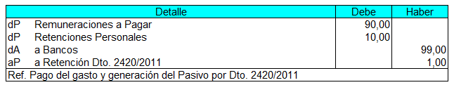

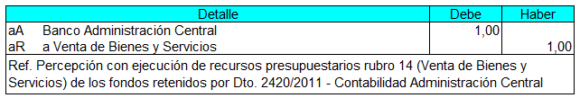
1- Si el pasivo es generado por un ente de la administración descentralizada
2- Pago de la nueva retención por la entidad descentralizada
3- Registración del recurso por Venta de Bienes y Servicios con ingreso financiero

Slide 14
Fondo de Reparo / Retenciones en Garantía de Obras
Se origina en una gestión de gastos, en el momento del devengado del certificado de obra.
Se retiene un % sobre cada certificado de obra. Puede variar según la jurisdicción y/o lo indicado en los pliegos.
Puede sustituirse por pólizas de seguros o avales.
La garantía recibida constituye un Pasivo a devolver al contratista con la recepción definitiva de obra.
En caso de incumplimiento se puede ejecutar la garantía.

Slide 15

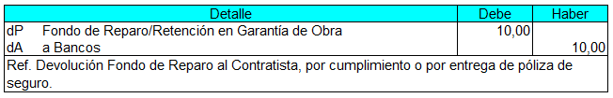

1- Devengamiento del gasto. Se registran la retención por el Fondo de Reparo
2- Devolución/Pago del Fondo de Reparo al Contratista
3- Registración del recurso ante incumplimientos del contratista

Slide 16
Fondo en garantía por el régimen de contrataciones
Se originan en ingresos financieros en las cuentas del Estado.
Puede sustituirse por pólizas de seguros o avales.
En virtud de lo previsto en el régimen de contrataciones de cada jurisdicción.
Tipos: garantía de oferta, de fiel cumplimiento del contrato, de impugnación, u otras.
La garantía recibida constituye un Pasivo a devolver al proveedor una vez cumplidos los plazos y condiciones.
Se registran de manera no presupuestaria.
En caso de incumplimiento se puede ejecutar la garantía.

Slide 17


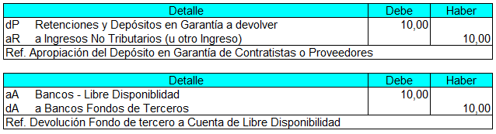
1- Registro del depósito en garantía
2- Devolución de garantías
3- Registración del recurso ante incumplimientos del proveedor

Slide 18
Depósitos Erróneos / Devoluciones Reclamables
Se origina por ingresos en cuentas bancarias de origen desconocido o erróneo.
Se reconoce como pasivo por “Devolución reclamable”.
Ajuste de recursos cuando la registración del ingreso se realiza en forma automatizada.
El reclamo de la devolución queda a cargo del depositario original.
Prescripción del pasivo y reconocimiento de una disponibilidad financiera.

Slide 19

Reconocimiento del pasivo

Slide 20
Fondos en custodia
Se origina por mandato del poder judicial
Mantener en custodia el dinero incautado en procedimientos judiciales.
Representan un pasivo, se registra de manera no presupuestaria en cuentas bancarias especificas.
El destino de los fondos los dispone el poder judicial
En algunos casos se pueden transformar en recursos para el estado

Slide 21



Registro contable
1- Registro de ingresos
2- Registro de egresos por disposición judicial
3- Reconocimiento de recurso por disposición judicial

Slide 22
MECENAZGO
Programa de financiamiento de la plataforma Impulso Cultural
Financiamiento público – privado para el desarrollo de grandes proyectos artístico-culturales
Aporte de contribuyentes que tributan el impuesto sobre los Ingresos Brutos
Recaudación del 80%: orden de pago a favor del beneficiario del proyecto
En caso de no recaudar el 80% en el tiempo estipulado: recaudación/devolución al patrocinador

Slide 23
Registro contable
1- Registro del ingreso y generación del Pasivo
2- Cancelación del Pasivo por pago al beneficiario

Slide 24
Consideraciones Finales
Identificación de casos
Normativa de origen propia o de otro nivel de gobierno
Clasificación de Fondos de Terceros
Origen en transacciones de gastos
Estado de Situación Patrimonial
Exposición como Pasivos
Origen en Ingresos Financieros
Identificación de los registros
Presupuestarios
No presupuestarios
Posibilidad de convertirse en Recursos
Detectar aspectos comunes
Particularidades en el registro

Slide 25
MUCHAS GRACIAS

Slide 26

PREGUNTAS

